Slide 1
발달장애인의 감각, 지각, 운동 발달

Slide 2
발달장애
* 지적장애
* 자폐성장애

Slide 3
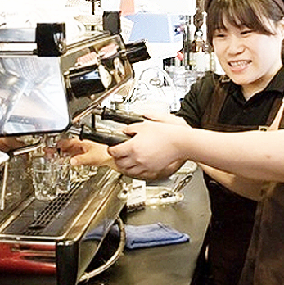
지적장애
“
지적 능력의 발달이 불충분하거나 불완전하여
생활능력이 저하되는 지능지수 70이하인 경우
”
적절한 교육
반복 훈련

Slide 4
지적장애
기본적인 형식에서 벗어나려고 함
반복이
중요합니다
이해도를
고려합니다
인지적인 능력이 낮아 이해, 단기 기억에 어려움
시범을 통해
여러 차례 반복
쉬운 표현 사용
지시는 한 번에
한 가지씩!
규칙 반복해 설명
의사 존중 필요!

Slide 5
자폐성장애
“
사회적 상호작용과 의사소통에 어려움을 겪는 장애로
눈 맞추기를 피하거나 동일한 상태를 유지하려는 특성을 보임
”
상호작용 결함
한 가지에 집착
특정 행동 반복
충분한 설명, 예행연습이 필요

Slide 6
자폐성장애
불안감은 낮추고
일상생활에도 도움을
낯선 장소
낯선 사람
일상 생활에서
부족한 부분
충분한 설명,
예행연습 필요
예측 못한 상황
일과 조정
돈 계산
대중교통 이용

Slide 7
감각 체계의 발달
○ 시각 체계의 발달
○ 청각 체계의 발달
○ 운동감각

Slide 8
시각 체계(visual system)의 발달
- 외부로부터 가장 많은 정보 처리
전체의 80% (Gabbard, 2000)
- 다른 감각 체계보다 복잡한 발달 과정
- 능숙한 신체 움직임에 가장 큰 영향

Slide 9
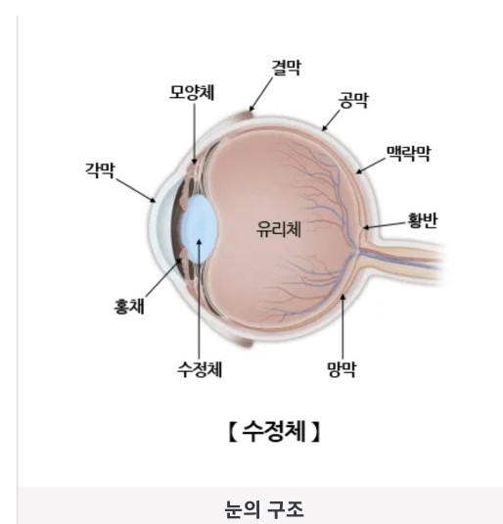
시각 체계의 구조
빛
각막
동공
수정체
망막
뇌

Slide 10
○ 간상체(rod) ● 좁고 긴 모양으로 망막 주변부에 위치 ● 명암 탐지 ○ 추상체(cone) ● 전구 모양으로 짧고 망막의 중심부에 집중 ● 색채의 지각과 물체의 세부적인 면 관찰 ○ 수정체(lens) ● 카메라의 렌즈와 같은 기능 ● 물체의 상이 망막에 맺히도록 함
시각 체계의 구조

Slide 11
안구(각막, 동공, 수정체, 망막)는 전뇌의 성장과 함께 발달 - 출생 전 거의 완성되지만 미성숙한 구조 안구의 직경 - 출생 시 - 약 17 mm / 3세 경 - 약 22.5 mm(성인보다 1.5 mm짧음)
시각 체계의 구조 : 안구

Slide 12
○ 각막 ● 생후 1년 동안 직경 2 mm 커짐 ● 성인은 출생 시 보다 12 mm 정도 더 커짐 ○ 망막 ● 출생 시 성인의 망막보다 두껍고 대부분 간상체로 구성 ● 점차적으로 두께가 얇아지고 간상체 사이에 추상체가 발생하면서 분화가 이루어짐(생후 8개월) ○ 안구 움직임 및 동공 확장 조절 근육의 발달 ● 생후 5개월 - 속눈썹 조절 근육 세포의 성장 ● 생후 6개월 - 동공의 확장 및 기타 근육의 발달
시각 체계의 구조 : 안구

Slide 13
감각 능력 중 가장 늦게 성숙 영유아의 시각 제어 가능 - 목표 제시, 장애물 대처, 정지, 지속적인 움직임 - 지면의 특성에 따른 적절한 이동 동작 - 자세 유지 및 신체 중심 이동
시각 체계의 기능

Slide 14
유아의 시력은 성인보다 낮으며 4~5세까지 지속적으로 발달 - 출생 시 시력 - 20/200(0.1) ~ 20/400(0.05) - 생후 1개월 - 가까이 있는 사람의 얼굴 표정 구분 - 생후 6개월 - 20/200(0.1) - 생후 12개월 - 20/50(0.4) - 4~5세 - 20/20(정상적 정적 시력 수준)
시력

Slide 15
○ 정적 시력 - 사람과 물체가 움직이지 않는 상태에서 물체의 형태를 인식하는 능력 ○ 동적 시력 - 사람이 움직이지 않는 상태에서 물체가 움직일 때 나타나는 시력 ● 움직이는 물체의 방향과 속도에 관한 정보 제공 ● 6~20세 사이에 발달(정적 시력 발달 후 형성) ● 5~7세, 10~11세 전후에 중요한 변화 ● 25세 이후 시력 감소 시작
시력 - 유형

Slide 16
운동 과제 수행과의 상관관계 ● 야투 성공률과 동적 시력 r = 0.76 (Beals et al., 1971) ● 야투 성공률과 동적 시력의 가변성 관계 (Morris & Kreighbaum, 1977) ● 공 잡기 과제 수행과 동적 시력의 유의한 상관관계 (Sanderson & Whiting, 1974; 1978)
시력 - 정적, 동적 시력

Slide 17
○ 40~50대 - 가장 뚜렷한 시력 저하 ○ 70대 - 최고 시력의 20% ○ 80대 - 최고 시력의 10% < 원인 > - 노안/노시(presbyopia) - lens의 탄력 상실 - 특히 60대 후반 - lens가 두꺼워지고 투명도가 떨어져 빛의 투과성이 저하됨에 따라 가까운 물체에 초점을 맞추는 능력이 현저히 저하
시력 - 시력 저하

Slide 18
○ 좌반구 혹은 우반구의 우세 현상 ○ 주안시 형성 시기 - 생애 초기(Whiting, 1971) - 3세경 - 75%, 5세경 - 95% ○ 주안시와 운동수행 간의 관계 - 단측 우세 : 우측 주안시 + 오른손, 좌측 주안시 + 왼손 - 교차 우세 : 우측 주안시 + 왼손, 좌측 주안시 + 오른손 - 운동 수행력 연구결과(Christina et al., 1981; Payne, 1998) - 단측 우세 > 교차 우세
시력 - 주안시

Slide 19
○ 칠판에 지름이 1.5 cm인 점을 그린다. ○ 35 cm 크기의 정사각형 카드의 중앙에 지름이 0.8 cm인 구멍을 뚫는다. ○ 칠판으로부터 2 m 떨어진 지점에 선다. ○ 손을 뻗은 상테에서 카드를 들고 중앙에 뚫린 구멍을 통해 칠판의 점을 바라본다. ○ 한 쪽 눈을 감는다. ○ 칠판의 점이 보이는 쪽의 눈이 주안시가 된다.
주안시의 판별 방법 : hole-in card 검사

Slide 20
○ 움직이는 사물을 추적하기 위해서는 안구 운동 체계와 운동 체계의 적절한 기능화 필요 ○ 안구 운동 체계 구성 - 추적 체계 : 투사체의 속도와 안구 움직임 속도의 조화를 통해 안정적인 망막상 형성 - saccadic 안구 움직임 체계 : 투사체 위치와 안구 고정 간의 차이 탐색(초속 24~33 m보다 빠른 투사체) ○ 안구 운동 체계 구성 - 생후 40~52주 이전 영아 : 안구를 자유롭게 움직일 수 없음 (머리 움직임이 반드시 선행) - 5~6세 : 수평면상에서의 움직이는 물체 추적 - 8~9세 : 포물선 궤도의 물체 추적
시각 체계의 발달과 운동수행

Slide 21
시각발달
1) 색 지각 - 빨강, 파랑, 노랑, 초록 색 구별
2) 형태 지각 - 동그라미, 네모, 세모, 눈, 코 입 구별
3) 깊이 지각 - 물 깊이, 계단 높이 등

Slide 22
촉각발달
1) 사물을 혀, 피부감각으로 탐지, 온도, 촉감, 질감을 느끼는 인지
2) 혀로 단맛, 짠맛, 메운 맛 등
3) 피부로 뜨겁고 차가움, 날카로움, 미끈함 등

Slide 23
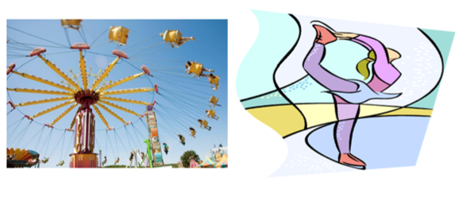
청각 체계의 발달

Slide 24
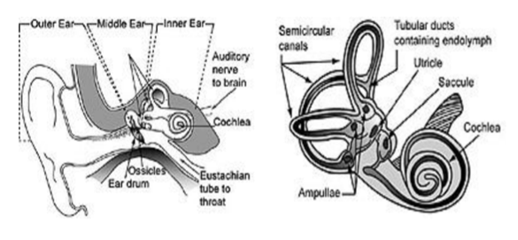
청각 체계의 구조와 기능 :
안뜰기관(vestibular system)

Slide 25
○ 안뜰 기관(vestibular system) - 머리 움직임 감지 ● 속귀의 막미(membranous labyrinth) 타원주머니(utricle), 둥근주머니(saccule), 반고리관(semicircular canals) ○ 기능 - 자세 유지, 머리 운동, 눈 운동 등의 제어 - 멀미 현상 유발
청각 체계의 구조와 기능

Slide 26
후각과 미각 발달
* 냄새로 구분-음식, 해로운 물질
* 입맛으로 구분-단맛, 짠맛, 신맛 등으로 구분

Slide 27
○ 신체감각 시스템(somatosensory system) ● 신체 자체에 대한 정보 ● 감각수용기 - 자기감각수용기(proprioceptor) ● 운동감각(kinesthesia)에 매우 중요한 역할 ○ 감각수용기의 성숙 → 정확한 운동 행동을 위한 운동감각 체계 형성
운동감각

Slide 28
운동감각 체계의 구조와 발달
근방추(muscle spindle)
골지건 기관(golgi tendon organs)
관절수용기(joint receptors)
피부수용기(cutaneous receptors)

Slide 29
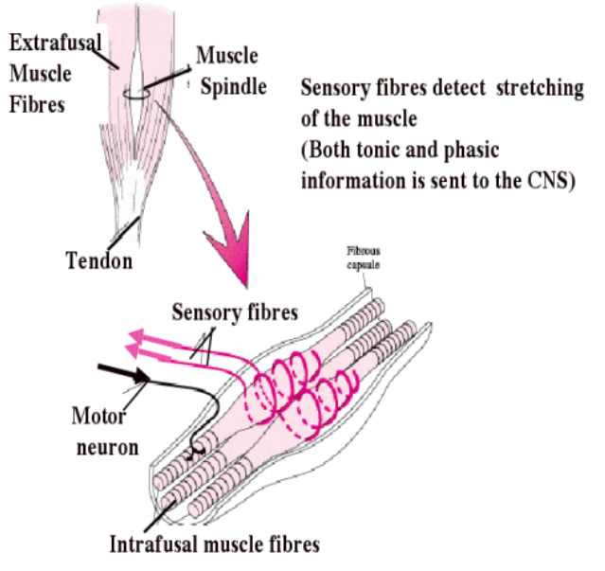
○ 방추바깥근육세포 (extrafusal muscle fiber) - 운동명령 전달 - 근육의 수축 ○ 방추속근육세포 (intrafusal muscle fiber) - 운동명령 전달 - 근육의 수축 ○ 근방추의 밀도가 높은 곳 - 눈 주변, 손, 목 등
근방추

Slide 30
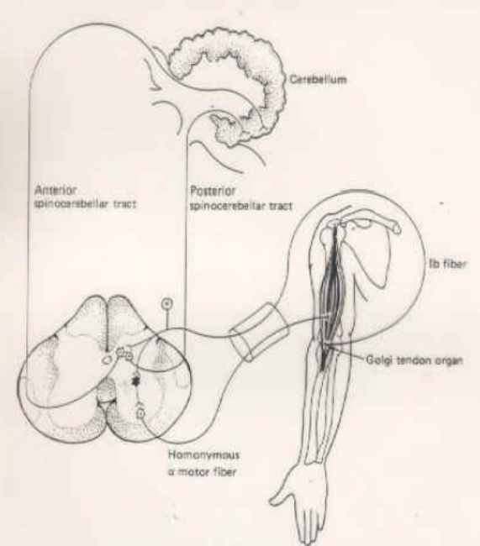
○ 근육과 건의 접합부에 위치 ○ 감각신경세포만 존재 ○ 근육의 수축이나 신전에 의한 장력의 변화에 민감 ○ 등척성 수축에 활성화 ○ 근육의 강성(stiffness) 조절 ○ 근육의 활성화 억제기능(운동 상해 예방을 위한 근육보호 역할)
골지건 기관

Slide 31
○ 움직임 제어에 필요한 역학적 정보 제공 ○ 분포 위치, 유형, 기능에 따라 분류되는 다양한 기관들의 집합체 - 루피니소체(Ruffini’s corpuscle) : 관절의 각변위, 각속도, 관절 내부 압력, 온도변화 등 감지 - 골지(golgi)종말 : 한계 운동 범위에서 인대의 장력 감지 - 파치니소체(Pacinian’s corpuscle) : 관절의 각 가속도 감지, 압력 감지(특히 손, 손가락) - 자유신경종말 : 관절의 통증 감지 *축구, 야구, 농구
관절 수용기

Slide 32
○ 외부 환경으로부터의 정보 감지 ○ 유형 ● 역학수용기 - 파치니소체, 머켈 원판(Merkel’s discs), 마이스너소체(Meissner’s corpuscle), 루피니소체 등 - 역학적 정보 감지 ● 열수용기 - 온도의 변화 감지 ● 통각수용기 - 피부의 통증 감지 ○ 피부 수용기의 반사운동 관여는 상해를 예방하는 역할
피부수용기

Slide 33
○ 반사운동 ● 착지반사(placing reflex) - 발바닥에 약한 자극을 주면 다리를 펴게 됨 ● 철회반사(withdrawal reflex) - 발바닥에 날카롭고 집중적인 자극을 주면 다리를 굽히게 됨
피부수용기

Slide 34
운동기능발달
*대근육 운동발달
*소근육 운동발달

Slide 35
대근육 운동발달
* 일어서기
* 걷기
* 뛰기
* 구르기
* 공 던지기
* 반환점 돌아오기
* 1m간격으로 장애물 통과
* 코끼리 코 5바퀴 돌고 공 튀겨 받아 반환점 돌기
* 외발점프

Slide 36
소근육 운동발달
* 1,2,3m 거리의 항아리에 탁구공, 오제미, 테니스 공 넣기
* 투우 경기
* 장기
* 바둑 알까기
* 발가락으로 물건잡기

Slide 37
통합감각
* 야구- 뛰기, 던지기, 받기, 치기, 서로의 소통
* 축구- 뛰기, 차기, 받기, 드리볼, 해딩, 소통(신문지,오제미공,정구공,테니스공,탱탱볼 등)
* 농구 – 드리볼, 던지기, 받기, 뛰기, 소통
* 탁구공 불어 축구 경기, 2인1각 축구경기 등의 구기종목 통해 통합감각과 서로 소통하는 사회성을 배우게 됨

Slide 38
사회성발달
*새로운 것에 관한 운동기능, 언어, 협동성
* 새로운 감각 경험과 환경 변화에 능동적이고 의도적 대응
* 주변 사람들과 대화, 표정 및 제스처의 해석, 몸의 언어를 통해 소통
* 성공과 실패를 통한 소통
* 자기 아닌 다른 사람의 마음 이해

Slide 39
감사합니다

